Slide 1
INSTALASI DAN PENGENALAN PHYTON
Pengantar Algoritma Deep Learning
Duhita Pradipta Manohara
52415023
4IA14

Slide 2
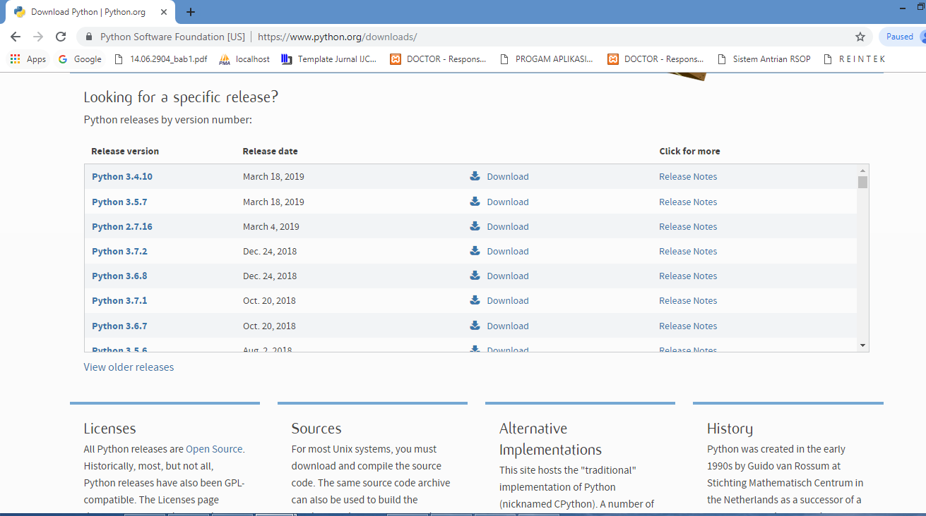
langkah – langkah instalasi python
Download installer python pada https://www.python.org/downloads/

Slide 3
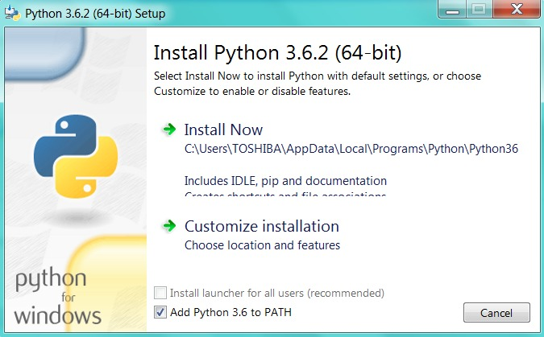
langkah – langkah instalasi python
Buka app python maka akan mucul tampilan pada gambar diatas, centang add python 3.6 to path yang berfungsi memanggil perintah python pada command prompt.

Slide 4
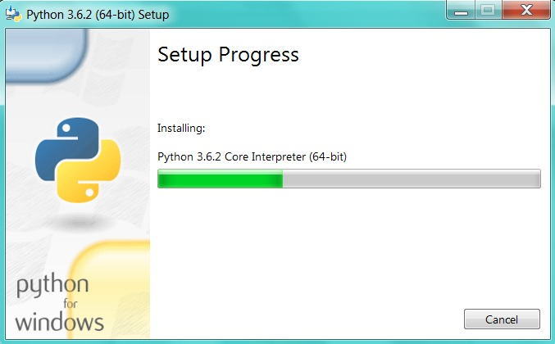
langkah – langkah instalasi python
Tunggu sampai prosses instalasi selesai

Slide 5
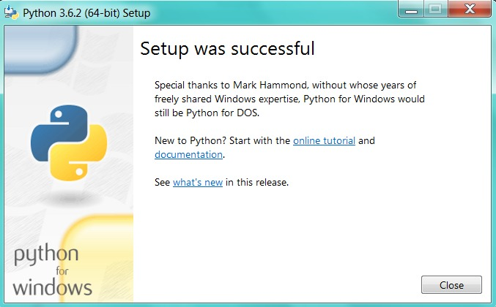
langkah – langkah instalasi python
Setelah selesai maka akan muncul tampilan seperti gambar diatas.

Slide 6
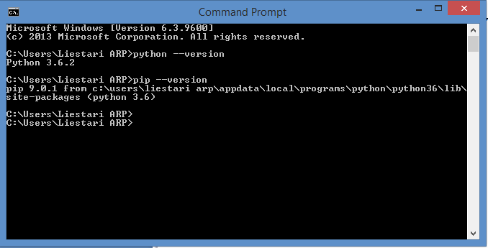
langkah – langkah instalasi python
Untuk memastikan instalasi python berhasil buka cmd kemudian ketik python version dan pip --version

Slide 7
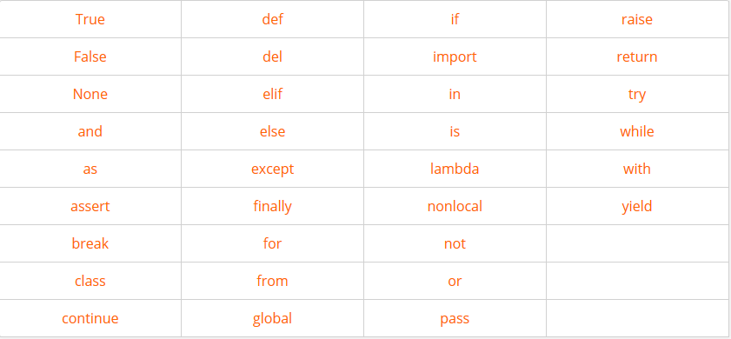
kata kunci dan pengenalan (identifier)
Kata kunci adalah kata – kata yang sudah ditetapkan dan dipakai Python untuk mendefinisikan sintaks dan struktur bahasa python sendiri. Kata kunci tidak bisa digunakan sebagai nama variabel, fungsi, maupun nama untuk pengenal lainnya.
Keyword bersifat case sensitive. Artinya huruf besar berbeda dengan huruf kecil. Sejauh ini, ada 33 kata kunci di Python.
Semua kata kunci menggunakan huruf kecil kecuali True, False, dan None. Daftar kata kunci Python adalah seperti berikut:

Slide 8
Pengenal (Identifier) Python
Pengenal adalah nama yang diberikan untuk menamai hal di python seperti variabel, fungsi, kelas, dan lain sebagainya. Fungsinya adalah untuk membedakan antara satu entitas dengan yang lainnya.
Aturan Penulisan Pengenal
Pengenal bisa terdiri dari kombinasi huruf kecil (a-z) atau huruf besar (A-Z), angka ( 0-9 ), dan underscore ( _ ). namaKaryawan, bilangan_2, dan jenis_kenderaan_umum adalah nama variabel yang valid.
Pengenal tidak bisa dimulai menggunakan angka. 1nama adalah invalid sedangkan nama1 adalah valid.
Kata kunci tidak bisa dipakai sebagai nama pengenal.
Karakter spesial seperti !, @, %, $, dan sebagainya tidak bisa digunakan sebagai pengenal.
Python bersifat case sensitive. Huruf besar dan kecil dianggap berbeda. Jadi Variabel, variabel, dan VARIABEL, adalah 3 buah nama yang berbeda.

Slide 9
variabel python
Variabel adalah lokasi memori yang dicadangkan untuk menyimpan nilai-nilai. Ini berarti bahwa ketika Anda membuat sebuah variabel Anda memesan beberapa ruang di memori. Variabel menyimpan data yang dilakukan selama program dieksekusi, yang nantinya isi dari variabel tersebut dapat diubah oleh operasi - operasi tertentu pada program yang menggunakan variabel.
Variabel dapat menyimpan berbagai macam tipe data. Di dalam pemrograman Python, variabel mempunyai sifat yang dinamis, artinya variabel Python tidak perlu didekralasikan tipe data tertentu dan variabel Python dapat diubah saat program dijalankan.

Slide 10
Penulisan variabel Python sendiri juga memiliki aturan tertentu, yaitu :
Karakter pertama harus berupa huruf atau garis bawah/underscore _
Karakter selanjutnya dapat berupa huruf, garis bawah / underscore _ atau angka
Karakter pada nama variabel bersifat sensitif (case-sensitif). Artinya huruf kecil dan huruf besar dibedakan. Sebagai contoh, variabel namaDepan dan namadepan adalah variabel yang berbeda.
Untuk mulai membuat variabel di Python cukup menuliskan variabel lalu mengisinya dengan suatu nilai dengan cara menambahkan tanda sama dengan = diikuti dengan nilai yang ingin dimasukan.

Slide 11
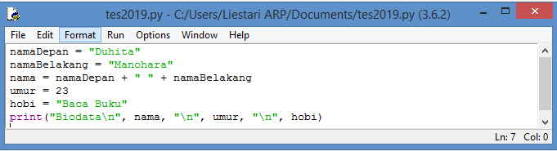
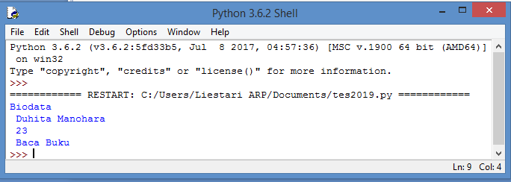
contoh penggunaan variabel dalam bahasa pemrograman Python

Slide 12
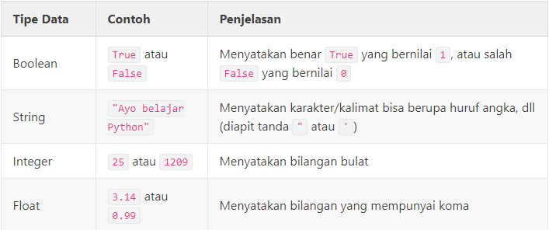
tipe data python
Tipe data adalah suatu media atau memori pada komputer yang digunakan untuk menampung informasi.
Berikut adalah tipe data dari bahasa pemrograman Python :

Slide 13
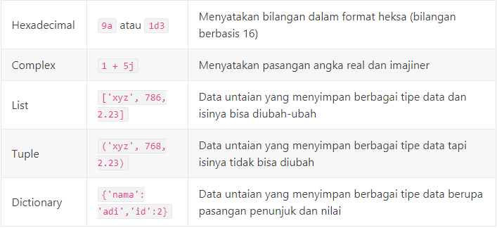

Slide 14
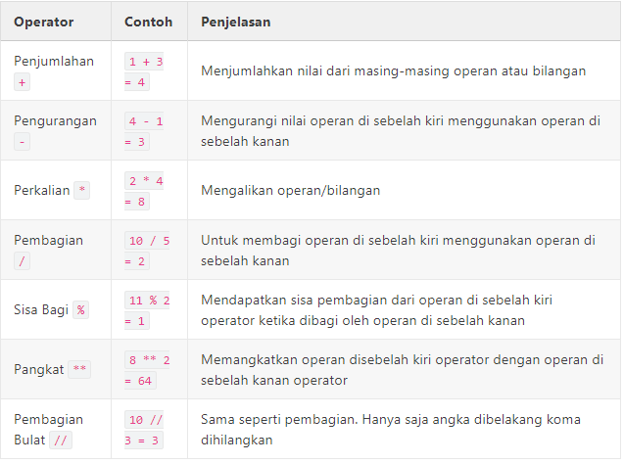
operator python
Operator Aritmatika

Slide 15
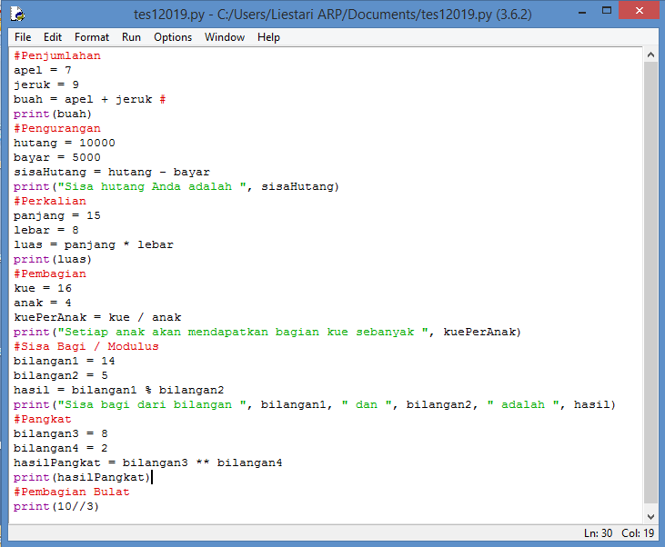
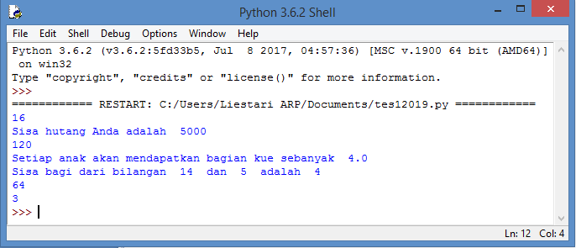
contoh penggunaan Operator Aritmatika dalam bahasa pemrograman Python

Slide 16
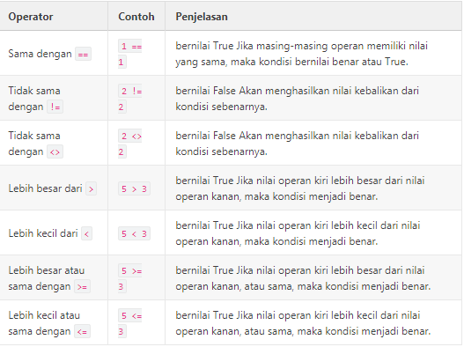
Operator Perbandingan

Slide 17
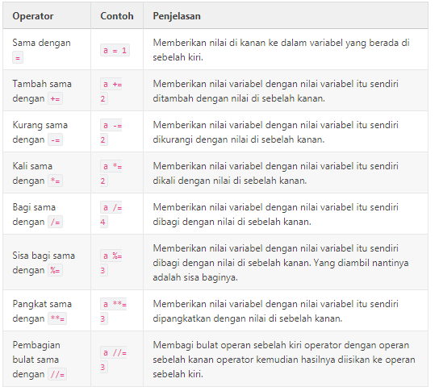
Operator Penugasan

Slide 18
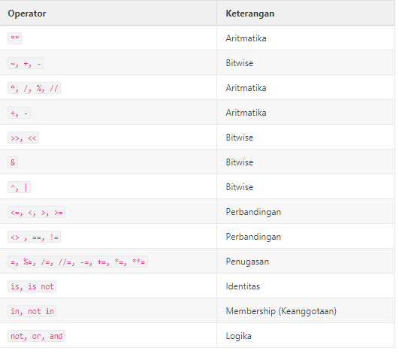
Prioritas Eksekusi Operator di Python

Slide 19
terima kasih

Slide 20
REFRENSI
https://www.advernesia.com/blog/python/cara-install-python-di-windows-lengkap/
https://www.pythonindo.com/kata-kunci-dan-pengenal-identifier/
https://belajarpython.com/tutorial/variabel-python
https://belajarpython.com/tutorial/tipe-data-python
https://belajarpython.com/2015/05/operator-python.html

